Slide 1
ФЕДЕРАЛЬНОЕ ГОСУДАРСТВЕННОЕ БЮДЖЕТНОЕ ОБРАЗОВАТЕЛЬНОЕ
УЧРЕЖДЕНИЕ ВЫСШЕГО ПРОФЕССИОНАЛЬНОГО ОБРАЗОВАНИЯ
«МОСКОВСКИЙ ГОСУДАРСТВЕННЫЙ УНИВЕРСИТЕТ»
(ФГБОУ ВПО «МГИУ»)
Выпускная квалификационная работа по направлению
«Информатика и вычислительная техника»
Грачев Денис Геннадьевич
Разработка системы контроля сетевыми устройствами на основе простого протокола управления сетями
Руководитель работы:
Курасов Ю.В.

Slide 2
Цель работы
Разработка системы для упрощенного мониторинга локальной вычислительной сети по SNMP. Данная система имеет:
Фоновое приложение для автоматизированного мониторинга и сбора статистики с устройств входящих в ЛВС с помощью SNMPv3.
Web интерфейса для управления содержимым базой данных, просмотра статистики.
Единая база данных.

Slide 3
Среды применения
В ФГБОУ ВПО «МГИУ» сложная информационная система содержащяя сотни компьютеров. Данная система позволит удаленно просматривать такие параметры узлов как:
Свободная память;
Загрузка CPU;
Значения датчиков, такие как температура;
Версия ОС;
Занятое пространство на диске;
Просматривать сообщения о сбоях.
Так же в набор узлов могут входить любые устройства, поддерживающие SNMPv3, такие как кондиционеры, электронные замки, маршутезаторы, модемы.

Slide 4
Требования к системе
К приложению так же были введены следующие требования:
Логирование;
Единая база данных для фонового приложения и web интерфейса;
Авторизация пользователей;
Зашифрованная передача данных между устройствами и приложением;
Валидация входных данных;
Кол-во поддерживаемых устройств — не менее 1000;
Возможность создания отдельных запросов к устройству;
Необходимо иметь возможность подключение по TCP/IP
к демону. (Реализовать сервер для работы с пользователем);
В Web интерфейсе должна быть возможность представления данных в графическом виде.
Поиск по данным для быстрого анализа.

Slide 5
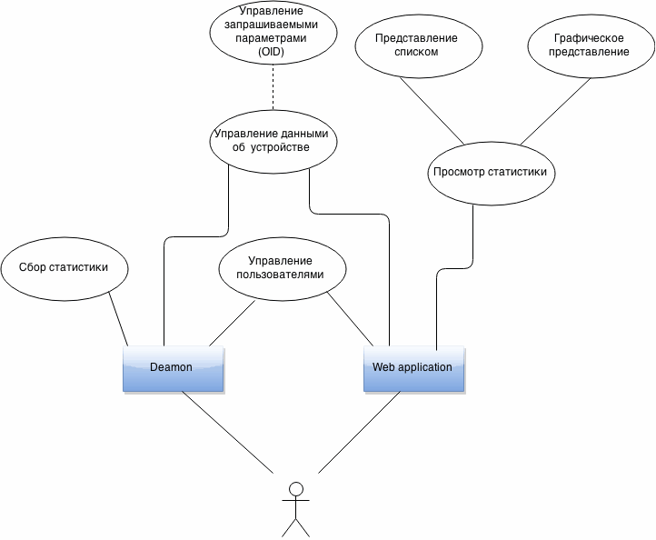
Диаграмма использования продукта

Slide 6
Фоновое приложение
Демон, он же фоновый процесс, имеет следующие функциональные возможности:
Чтение из базы данных данных об устройствах;
Ведение журнала событий;
CLI для взаимодействия с пользователем по протоколоу TCP/IP;
Асинхронный менеджер для опроса устройств;
Обработка и хранение данных.

Slide 7
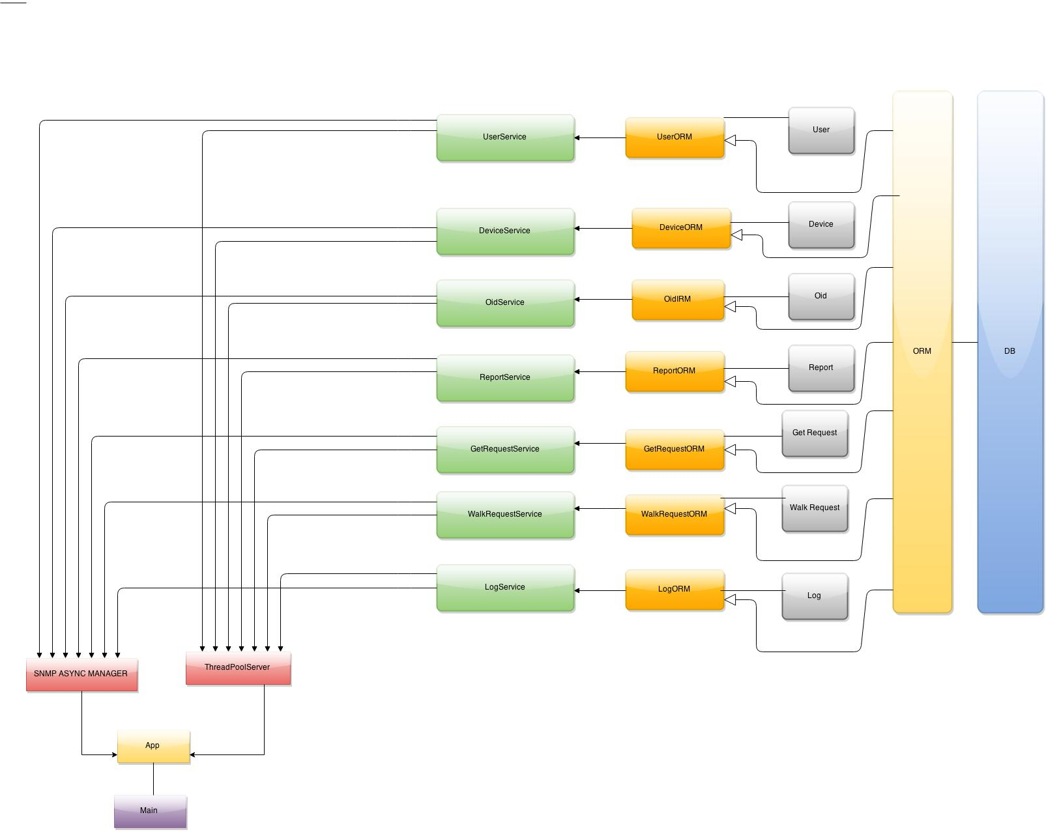
Проектирование Фонового приложения

Slide 8
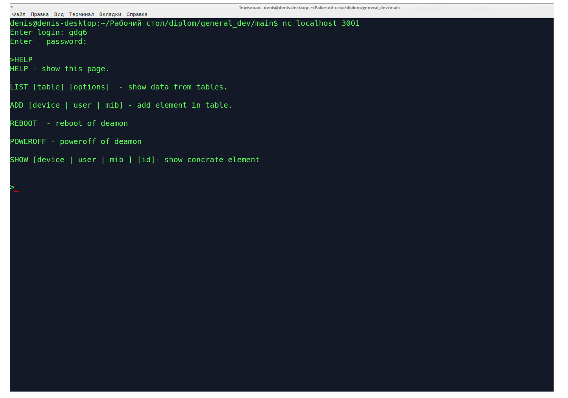
Взаимодействие с демоном через CLI

Slide 9
Web интерфейс
Web интерфейс позволяет при помощи браузера обрабатывать данные полученные в процессе работы. В отличии от CLI Web интерфей предоставляет интерактивный способ взаимодействия с данными. Так же в функциональные возможности входит:
  Опрос отдельных узлов ЛВС по отдельным параметрам;
  Управление данными об устройствах;
  Генерация отчетов об устройстве по протоколу SNMP v3;
  Возможность графического отображения отчетов.

Slide 10
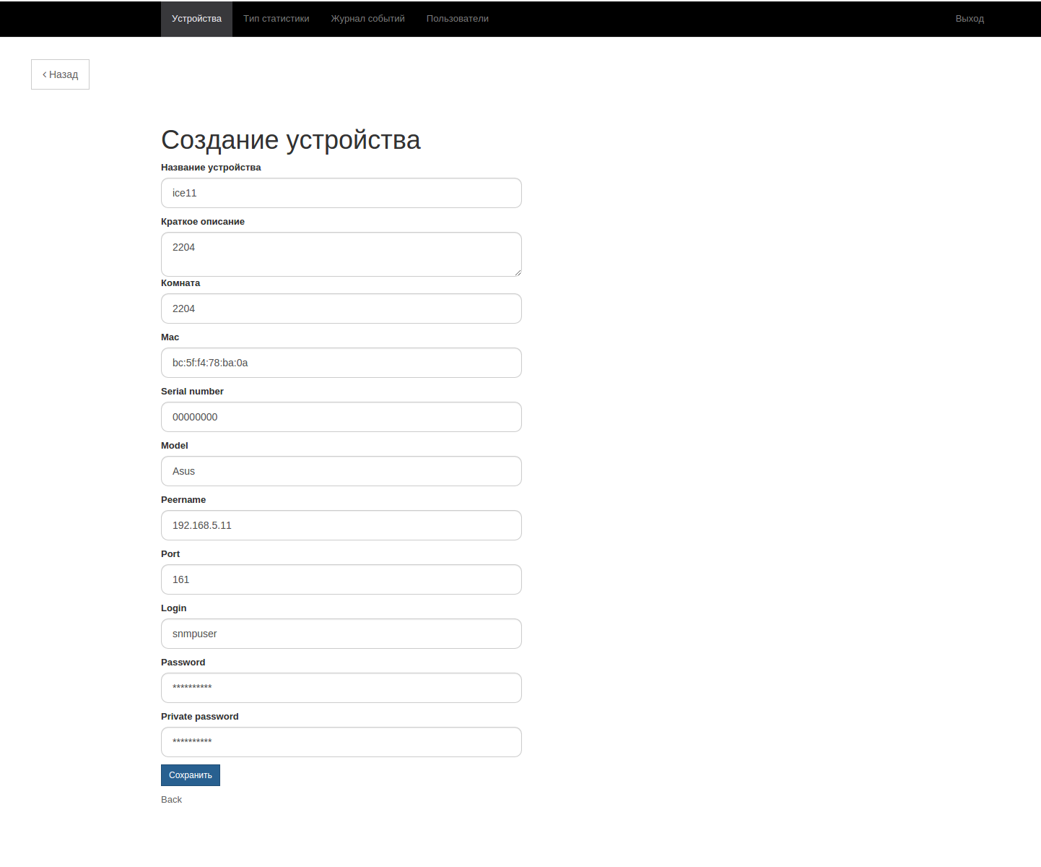

Slide 11
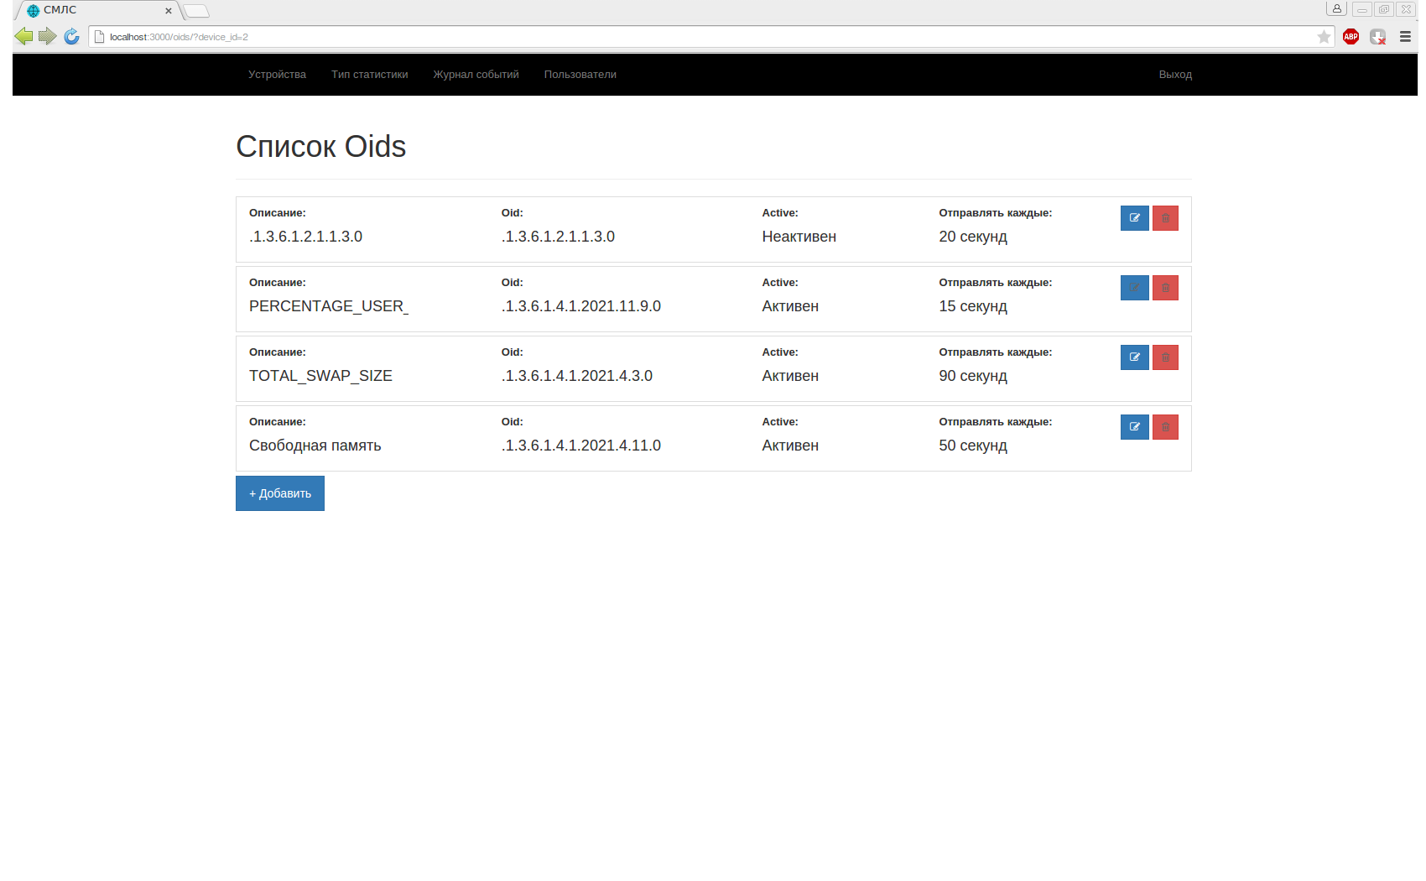

Slide 12
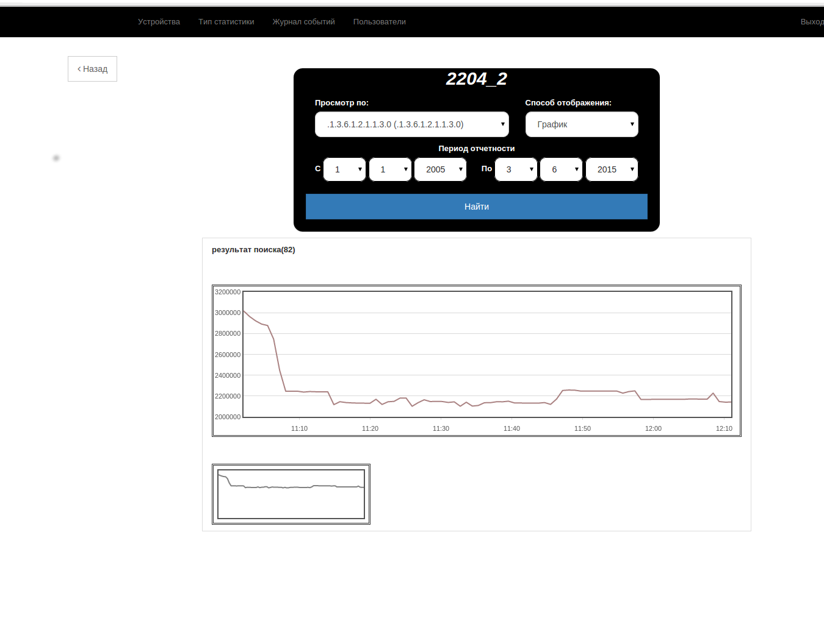

Slide 13
Заключение
В процессе написания данной системы были решены следующие подзадачи:
Определен необходимы функционал разрабатываемой системы;
Спроектирована база данных;
Разработана фоновая программа для сбора статистики;
Разработано Web приложение.
Внедрение системы автоматизированного сбора статистики дало следующие плюсы:
Удаленный доступ для просмотра состояния устройств;
Упрощенный интерфейс для анализа данных;
Минимизация человеческого ресурса для сбора необходимых данных.

